Slide 1
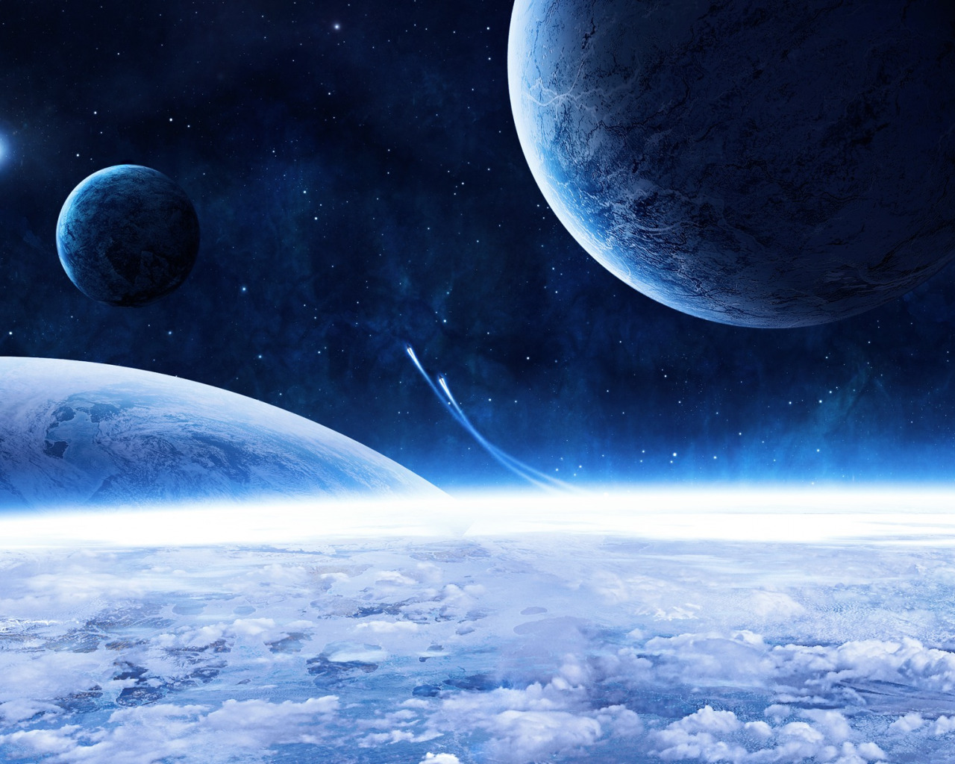
«Поможем Фиксикам слетать на Луну»
Воспитатель:
СкрыбыкинаТ.Н.

Slide 2
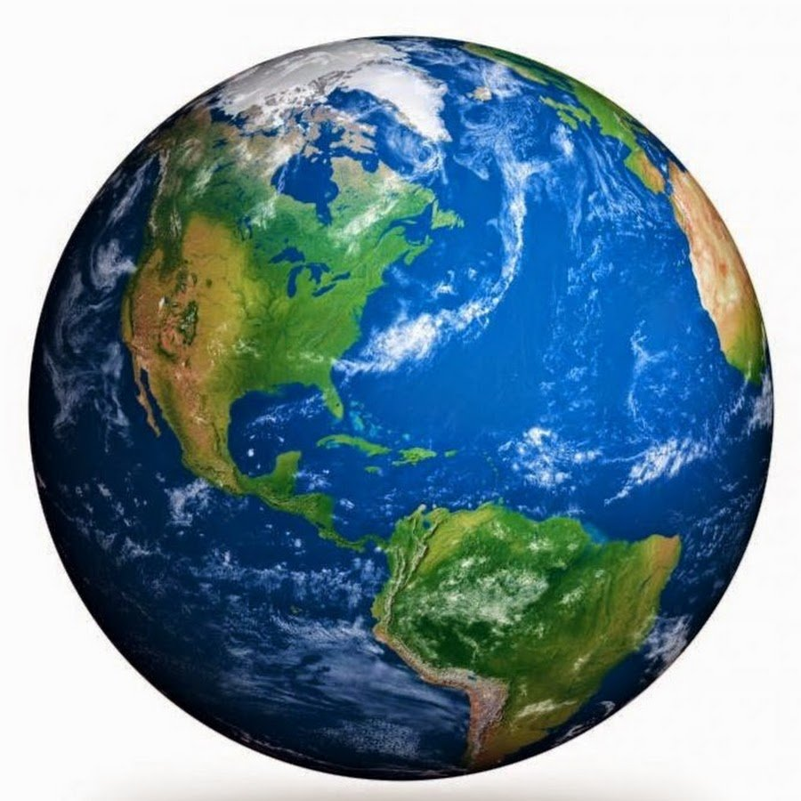
Планета «Земля» Мы с вами живем на планете «Земля». Вот так она выглядит.

Slide 3
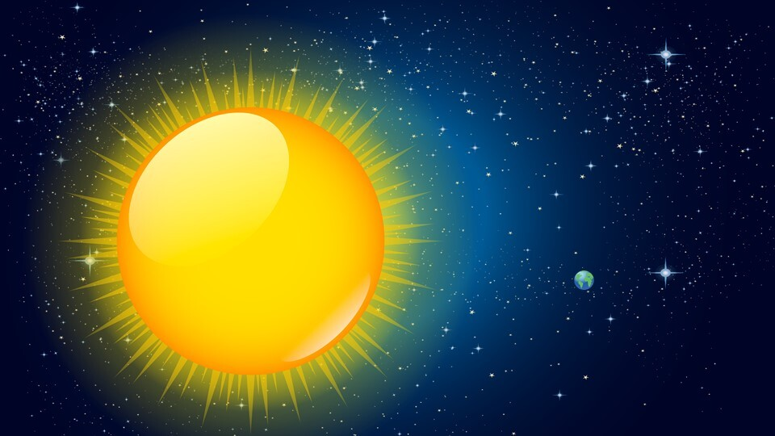
Солнце Днем, когда светло, мы видим на небе Солнце. Солнце — это ближайшая к Земле звезда. Без Солнца не было бы жизни на Земле. Днем солнце согревает и освещает нашу планету.

Slide 4
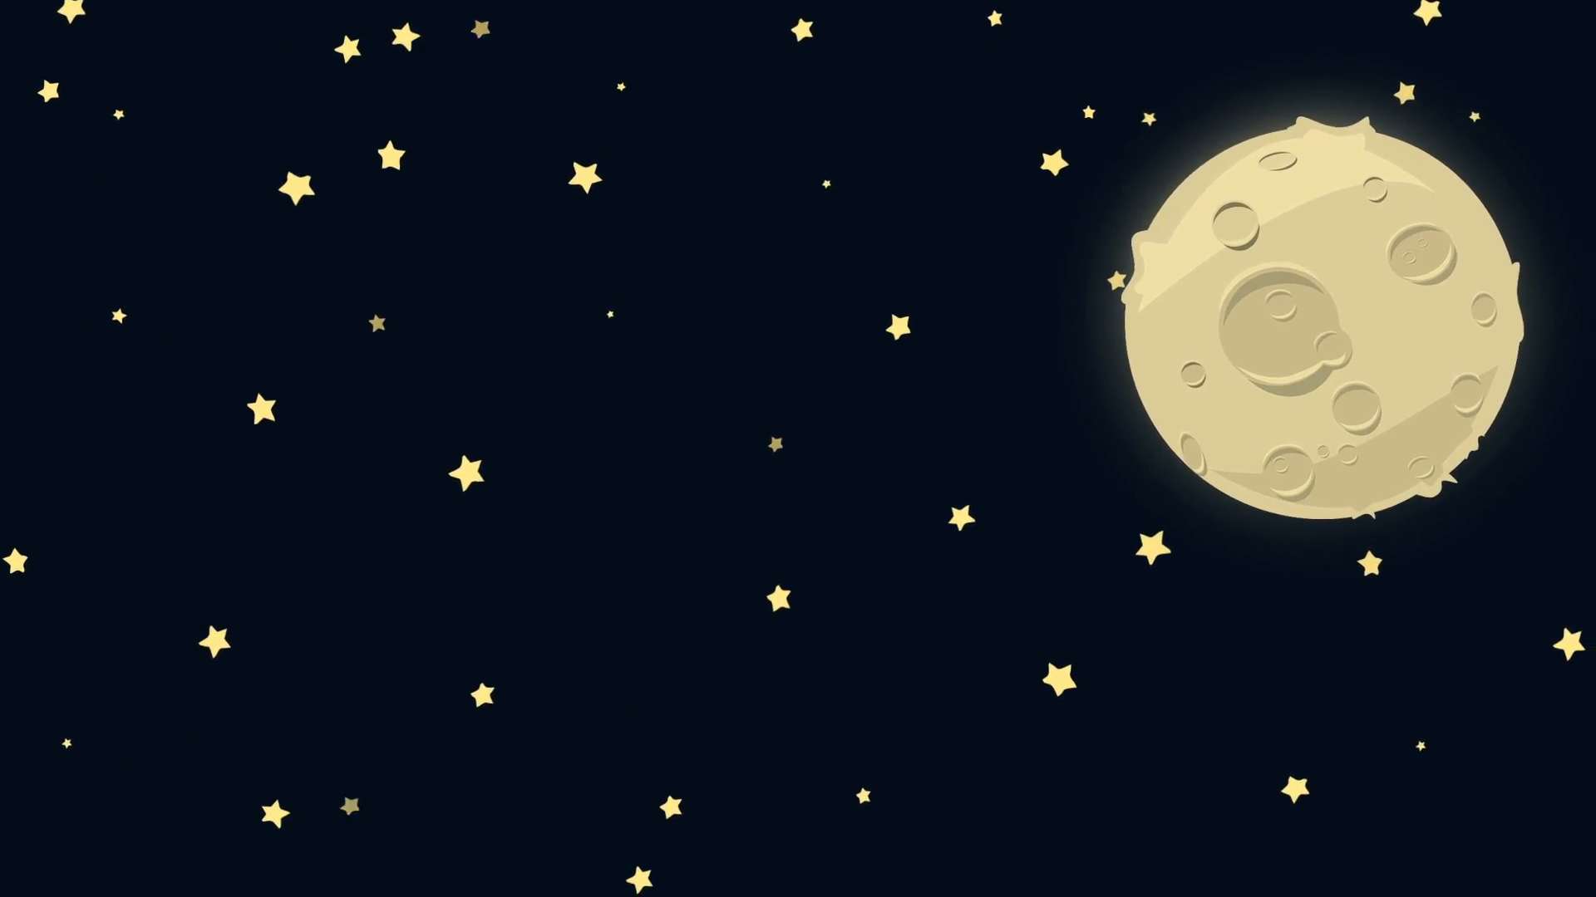
А ночью, когда темно, на небе загораются множество звездочек. Вечером на небе мы можем увидеть луну и звезды. Луна - спутник Земли. Она ярко сияет на ночном небе.

Slide 5
Люди смотрели на небо и мечтали полететь туда, в космос. Всегда хотели побывать на луне, долететь до звёзд, увидеть Землю из космоса.

Slide 6
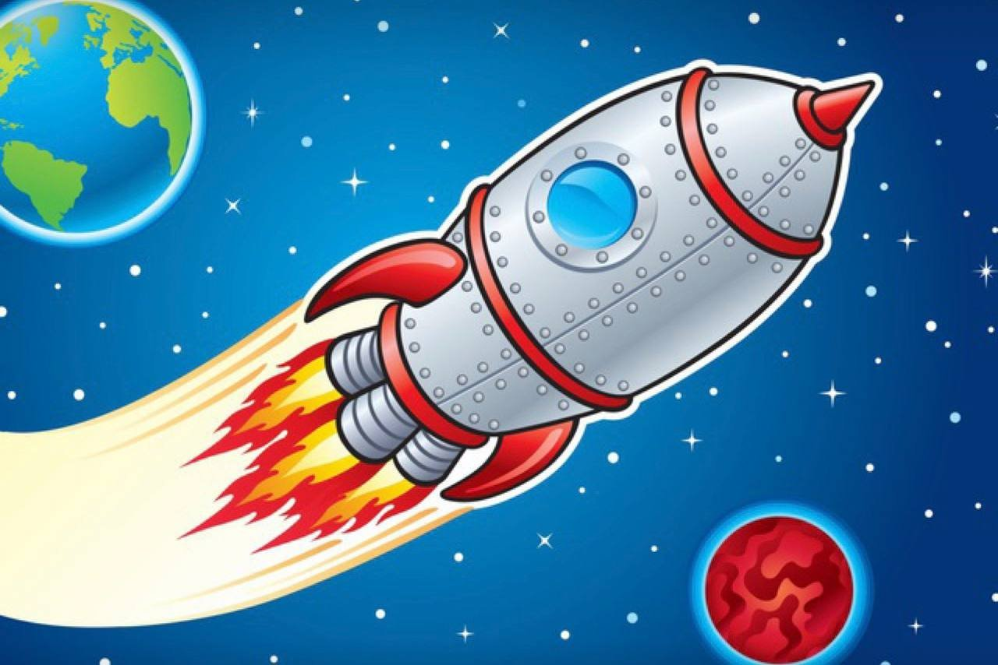
Люди научились строить ракеты и полетели в космос.

Slide 7
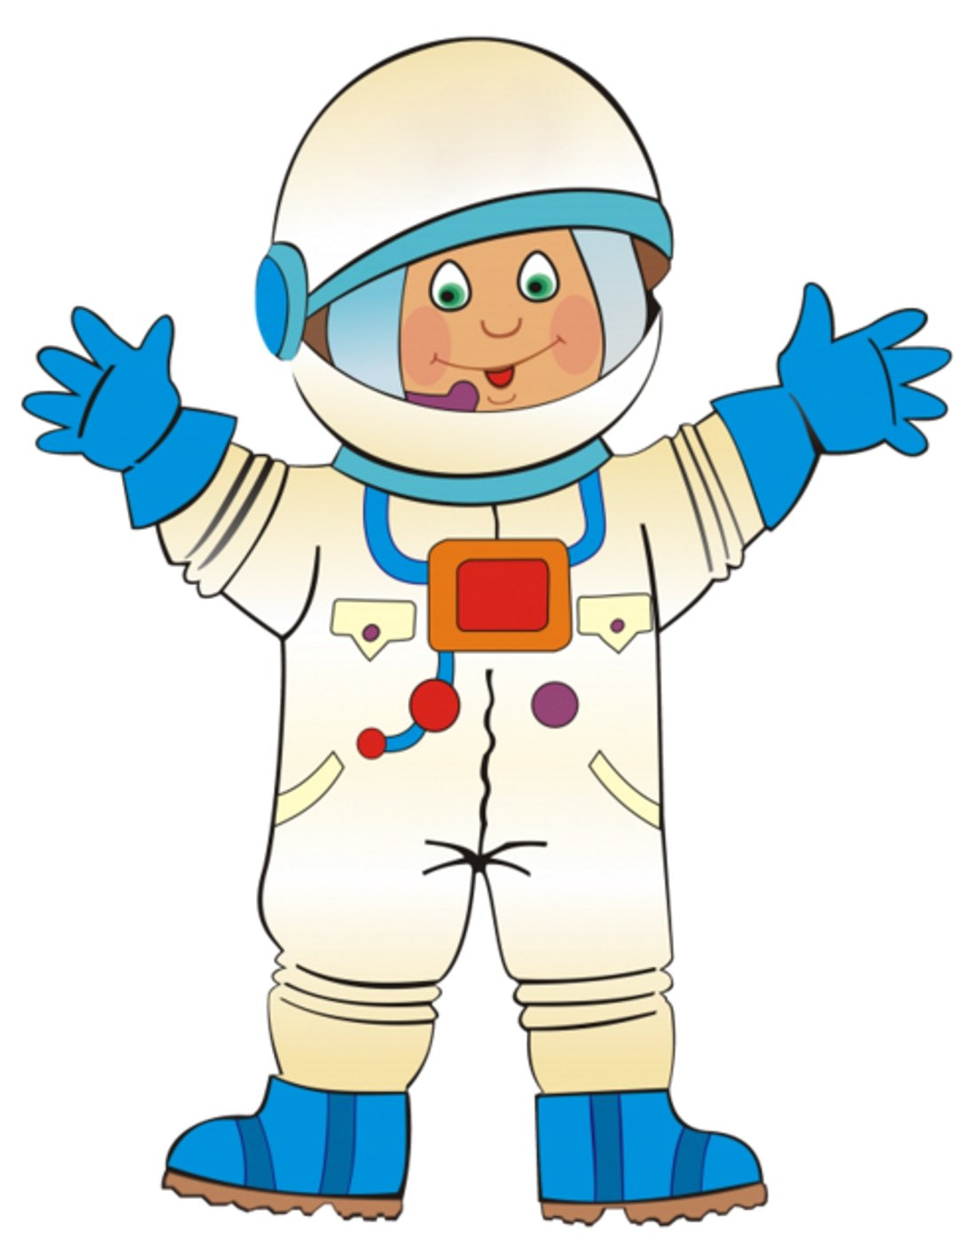
Кто такие космонавты? А вы ребята хотели бы стать космонавтами? Как вы думаете, каким должен быть космонавт? (здоровым, сильным, знающим, трудолюбивым, мужественным, выносливым и т. д.).

Slide 8
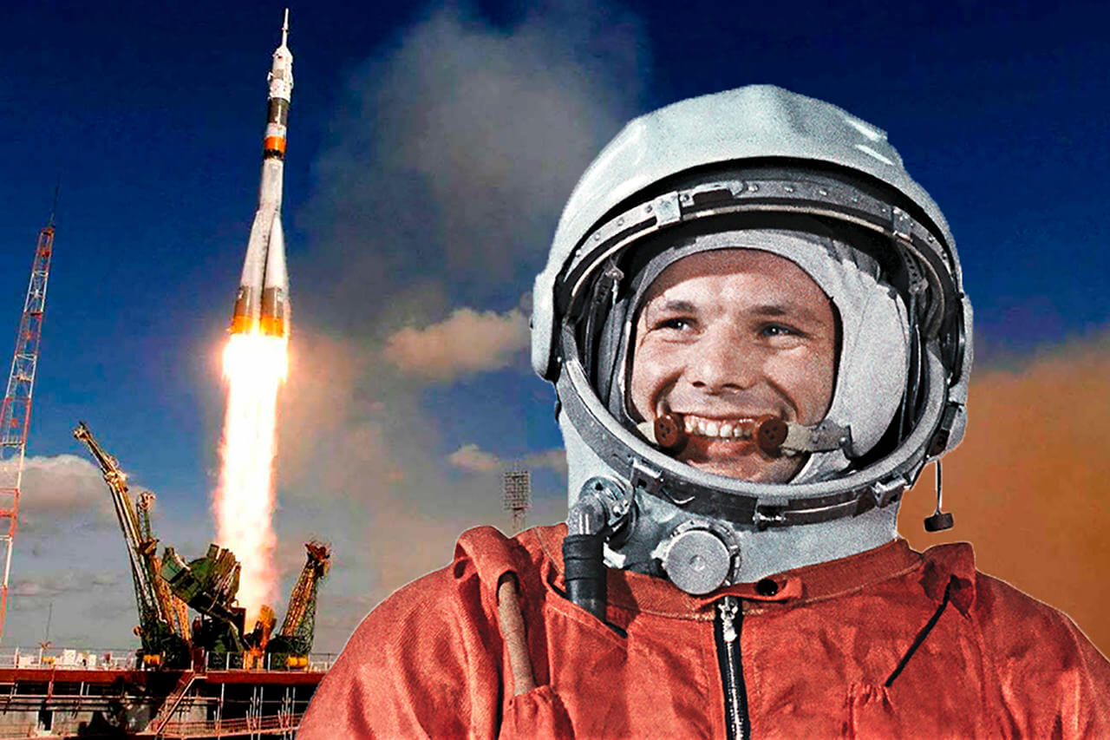
Первым человеком, который смог отправиться в космическое путешествие, был космонавт Юрий Алексеевич Гагарин. Он совершил свой полёт 12 апреля 1961 года на ракете "Восток". В этот день наша страна отмечает "День космонавтики".

Slide 9
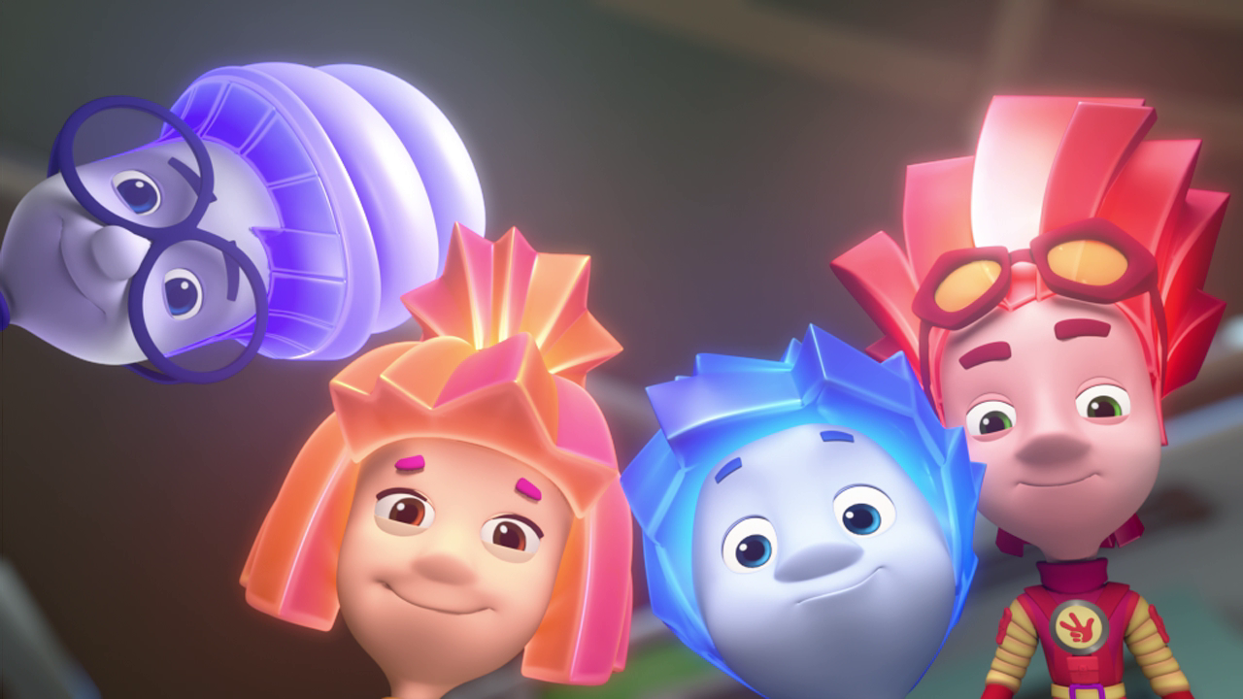
Персонажи «Фиксики» просят помощи –
они собрались лететь на Луну и не знают, что им для этого нужно.

Slide 10
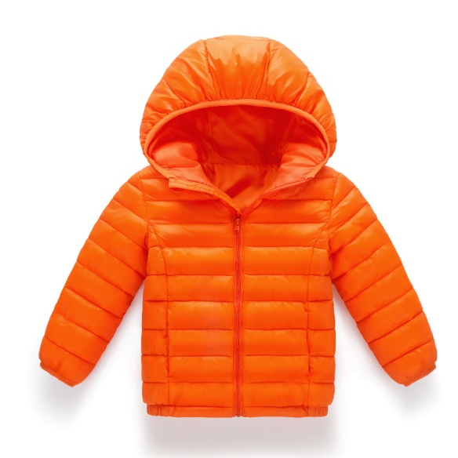
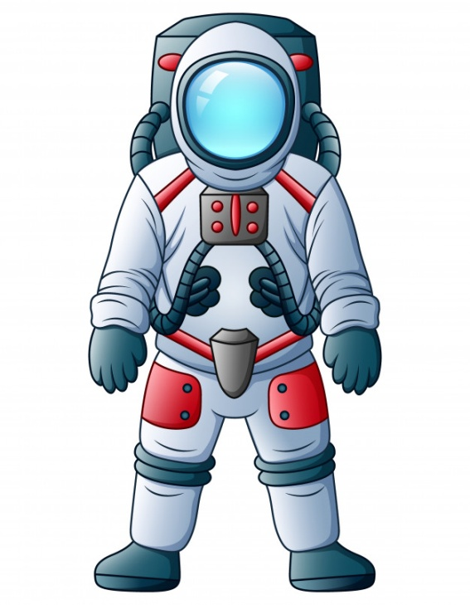
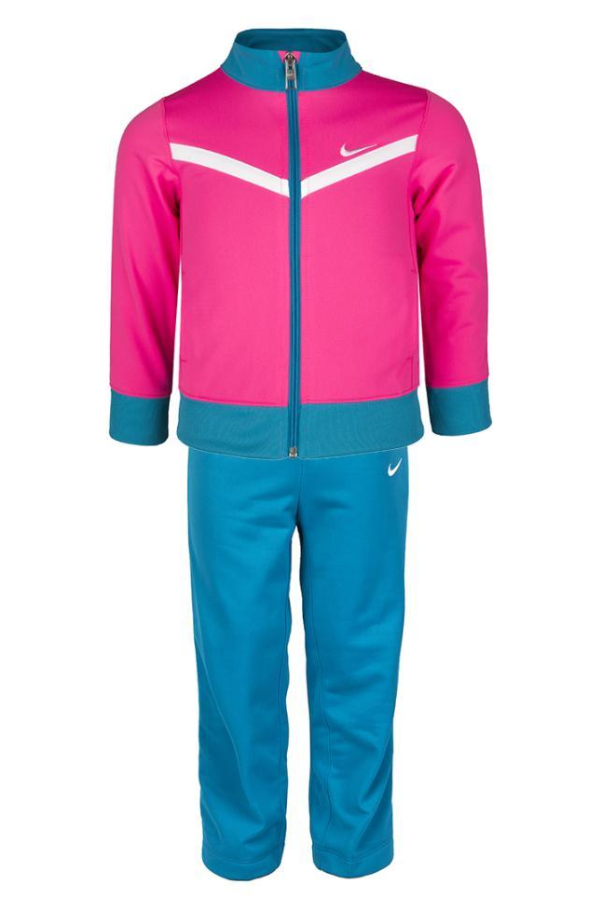
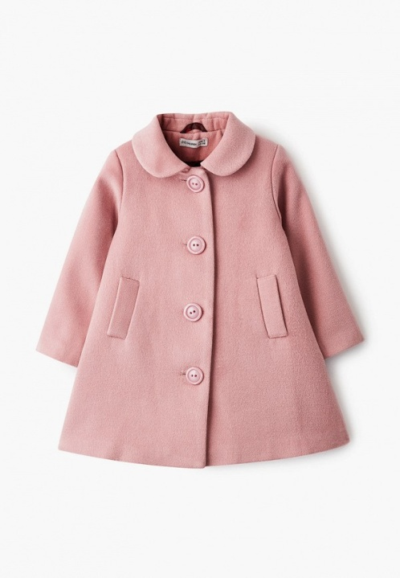
Одежда для полёта в космос

Slide 11
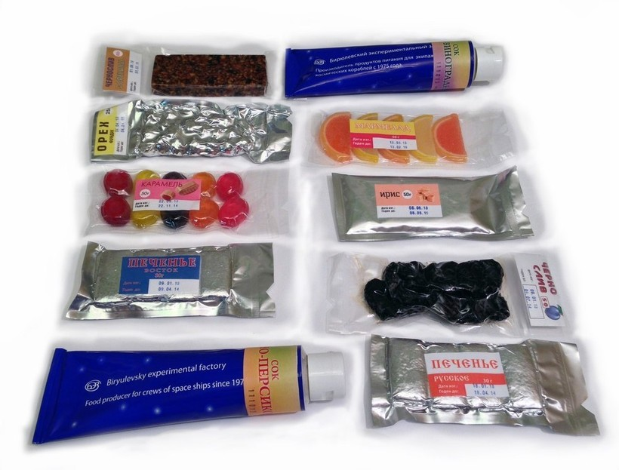
Еда космонавтов

Slide 12
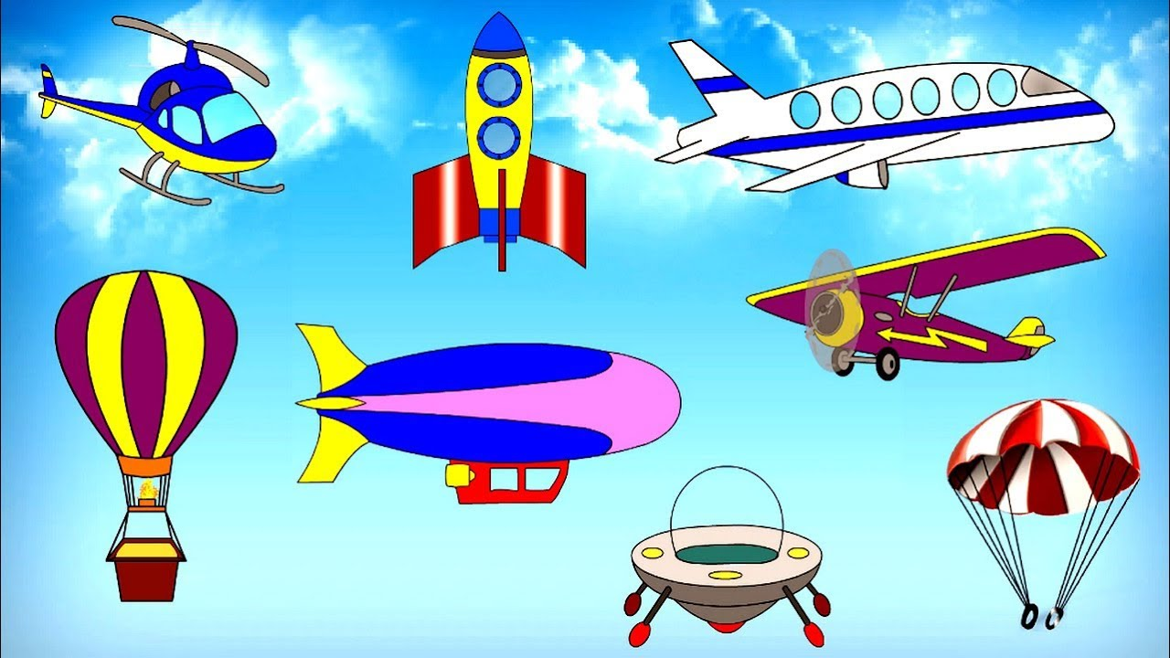
На чём полетим?

Slide 13
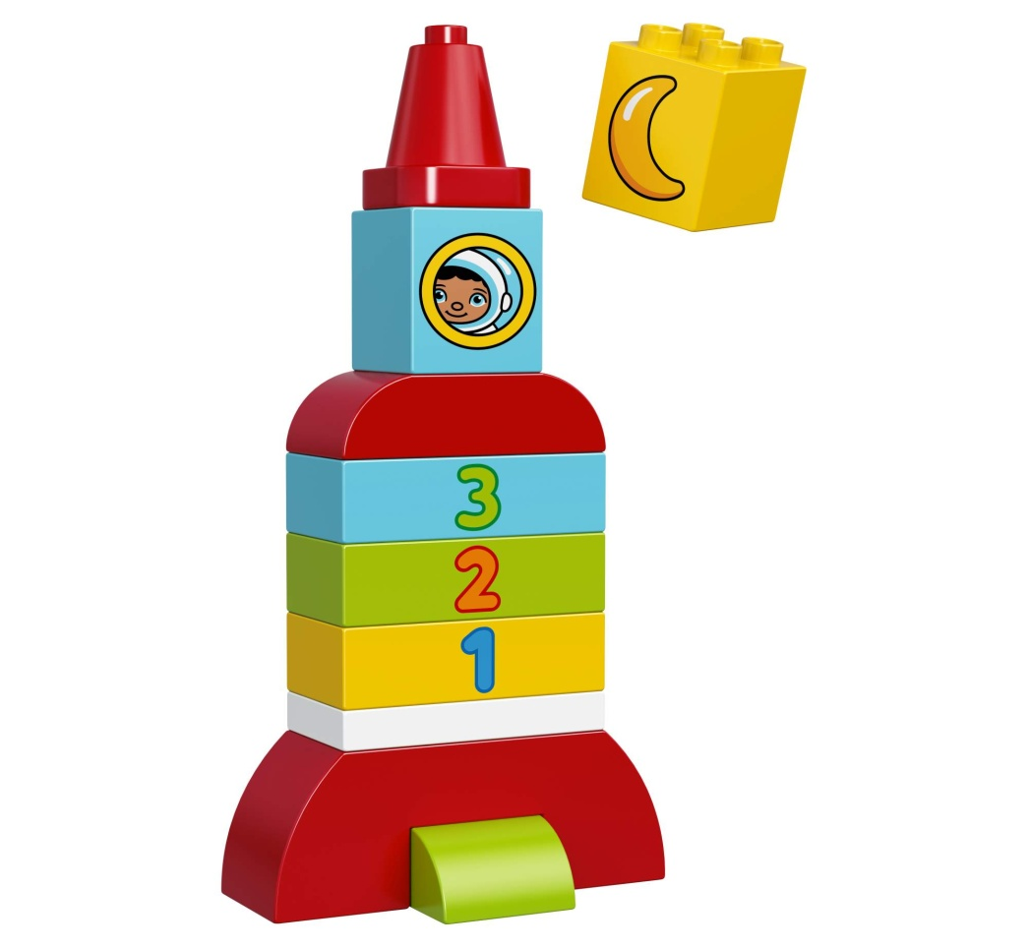
Центр «Конструирования»

Slide 14
Центр «Творчества»

Slide 15
Центр «Дидактической игры»

